Slide 1
Аналіз атак на асиметричні системи та їх реалізація
Підготував:
Муравльов Андрій

Slide 2
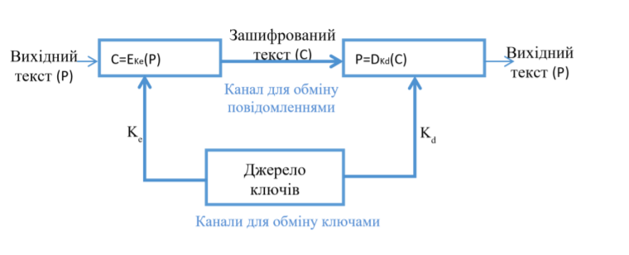
Модель криптографічної системи

Slide 3
Поняття про основні визначення криптографії
Криптографічна стійкість (або крипостійкість) - здатність криптографічного алгоритму протистояти можливим атакам на нього.
Рівень криптостійкості - показник криптостійкості алгоритму, пов'язаний з обчислювальною складністю виконання успішної атаки на криптосистему. Зазвичай рівень криптостійкості вимірюється в бітах.
Принцип Керкхоффса - в криптографічній системі єдиним секретом має залишатися ключ, сам же алгоритм не повинен бути засекречений.

Slide 4
Застосування методів грубої сили
Повний перебір (англ. brute force) - загальний метод вирішення завдань шляхом перебору всіх можливих потенційних рішень.
У криптографії на обчислювальній складності повного перебору ґрунтується оцінка криптостойкости шифрів. Зокрема, шифр вважається крипостійким, якщо не існує методу «злому» істотно більш швидкого, ніж повний перебір всіх ключів. Криптографічні атаки, засновані на методі повного перебору, є найбільш універсальними, але і найдовшими.
Виходячи з фізичних міркувань можна показати, що існує можливість вибрати таку довжину ключа, що таку атаку методом «грубої сили» неможливо буде виконати в принципі, безвідносно до потужностей наявної обчислювальної техніки.

Slide 5
Абсолютно криптостійкі шифри
Абсолютна крипостійкість означає, що:
• результатом розшифрування може бути будь-який текст,
• не існує ніякого способу перевірки, що розшифрування виконане правильно.
Доведення існування абсолютно стійких алгоритмів шифрування було виконано Клодом Шенноном та опубліковано в роботі «Теорія зв'язку в секретних системах» (1946 рік).
Єдиним відомим шифром, який задовольняє вимогам абсолютної криптостійкості, є шифр Вернама. Шифр Вернама (інша назва: англ. One-time pad - схема одноразових блокнотів) названий на честь телеграфіста AT & T Гільберта Вернама, який в 1917 році побудував телеграфний апарат, що виконував цю операцію автоматично - треба було тільки подати на нього стрічку з ключем.

Slide 6
Модель асиметричної криптосистеми
Традиційні криптографічні системи мають два суттєвих недоліки:
Проблема розподілення ключів в управління ними. Система з n учасниками вимагає використання n/2 ключів і стільки ж безпечних каналів для їх розповсюдження. При зміні ключа одним з учасників доводиться генерувати і розподіляти (n-1) ключ. А додавання нового учасника вимагає генерування і розподілення n нових ключів.
Проблема автентифікації. Традиційні криптосистеми не забезпечують потребу користувачів у використанні електронного еквіваленту підпису: будь-яке повідомлення, що відправлене одним з них, може бути відправлене і іншим.
Намагання усунути ці недоліки спонукало дослідників до пошуку криптографічних систем нового типу

Slide 7
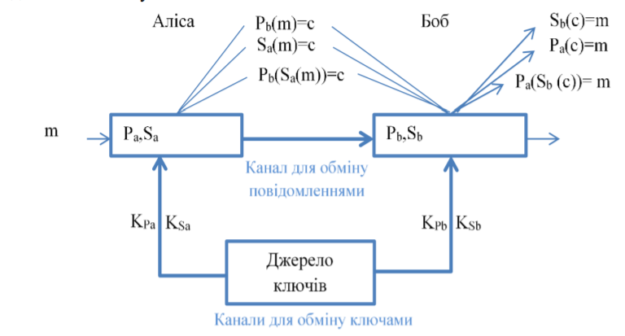
Модель криптосистеми з публічними ключами

Slide 8
Умови для системи з публічними ключами
1.Алгоритми Pu і Su ефективні, тобто не вимагають занадто великого часу обчислень і великих обсягів пам’яті.
2.Su(Pu(m))=m для будь-якого користувача U і будь-якого повідомлення m.
3.Неможливо виходячи з алгоритму Pu знайти такий алгоритм Su* , що Su * (Pu(m))=m для всіх m.
4.Pu(Su(m))=m для будь-якого користувача U і будь-якого повідомлення m.
5.Неможливо виходячи з алгоритму Pu знайти такий алгоритм Su* , що Pu(Su*(m))=m для всіх m.

Slide 9
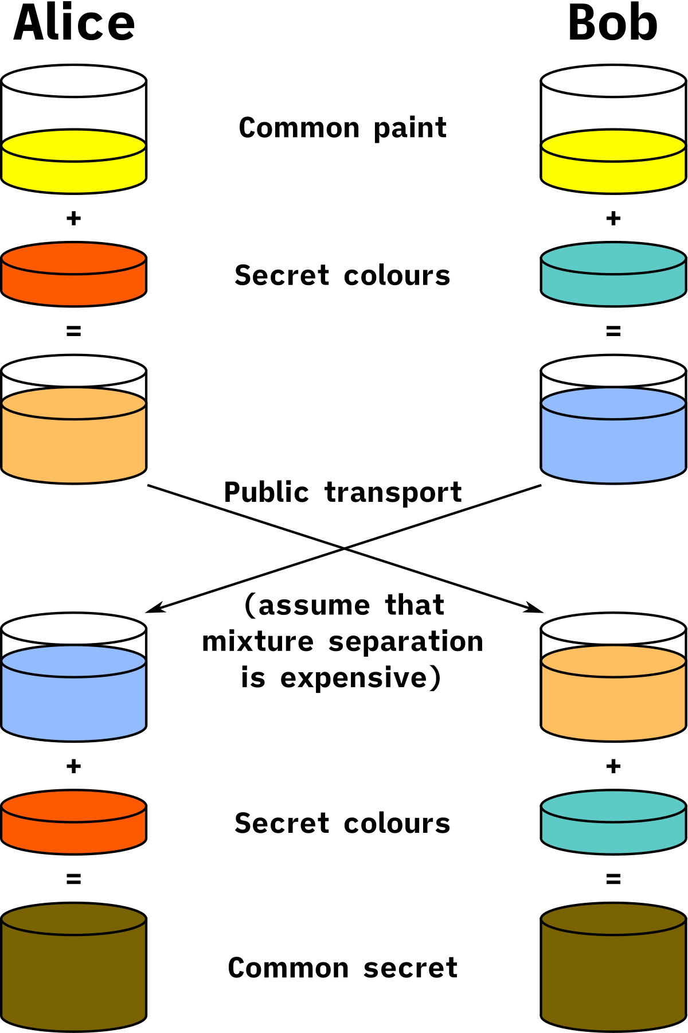
Алгоритм Діффі-Хелмана

Slide 10
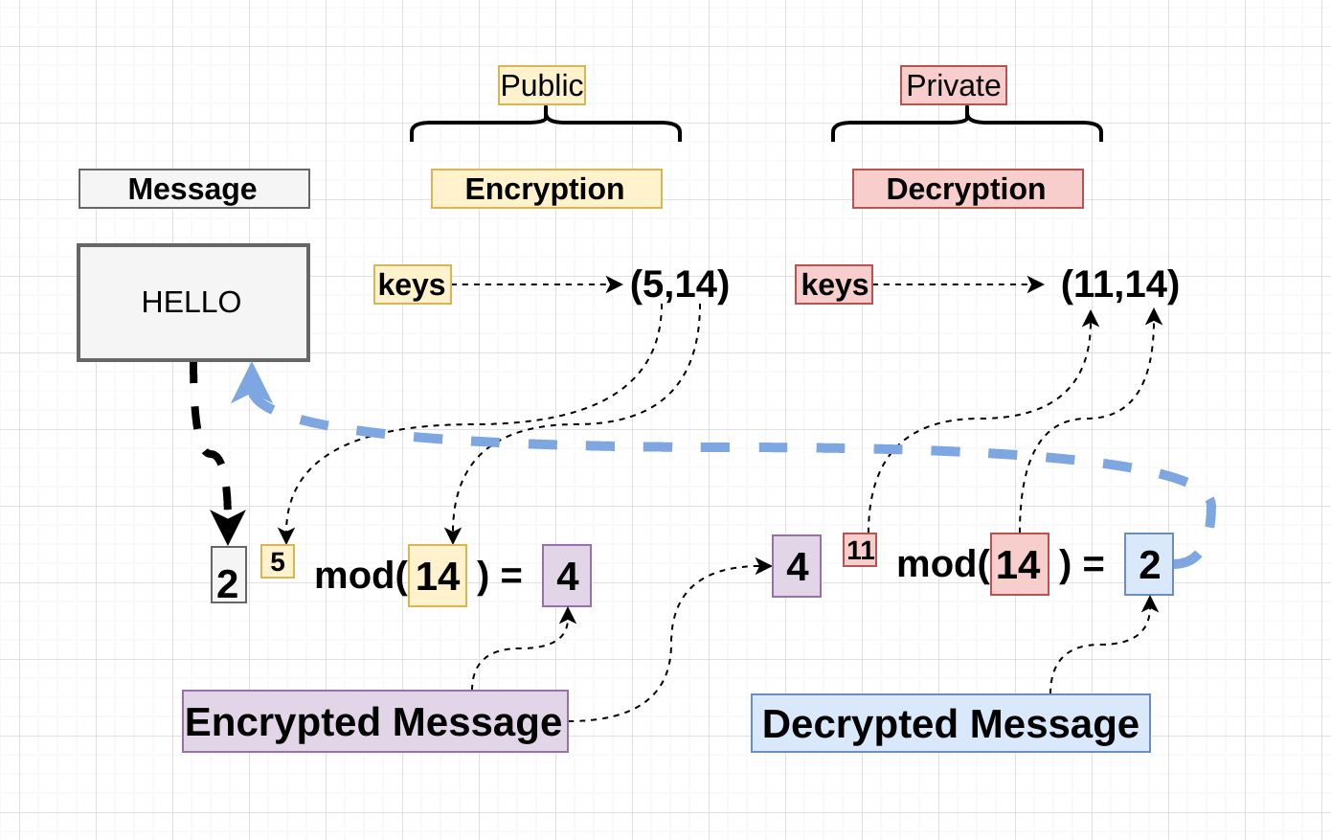
Алгоритм RSA

Slide 11
Визначення основної обчислювальної задачі
З визначення алгоритму Діффі-Хелмана очевидно, що зловмисник, який має доступ до каналу зв’язку при спробі втрутитись в обмін даними може себе видати. Таким чином, перед ним постає обчислювально складна задача визначення чисел x та y маючи доступ лише до значень L та M, інакшими словами – проблема дискретного логарифмування. Така ж задача стоїть перед зловмисником, який намається зламати інші асиметричні криптосистеми – такі, як RSA. Ця задача належить до класу складності NP та не може бути вирішена шляхом простого перебору через свою обчислювальну складність за умови, що числа p, q, x та y є досить великими.

Slide 12
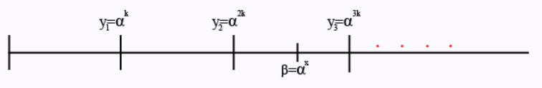
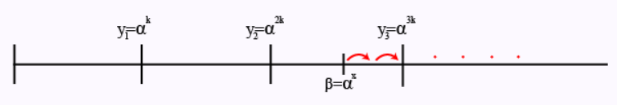
Алгоритф Гельфорда-Шенкса
В рамках алгоритму спочатку для деякого k визначаються значення a^{k}, a^{2k}, a^{3k} і т.д. Це так звані «великі кроки»:
Потім, на другій стадії алгоритму, визначаються добутки b * a, b * a², b * a³ і т.д. Це так звані «малі кроки»:

Slide 13
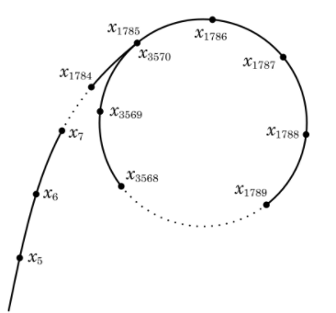
Алгоритм Полларда
ρ-алгоритм Джона Поларда, запропонований ним в 1975 році, служить для факторизації цілих чисел. Він ґрунтується на алгоритмі Флойда пошуку довжини циклу в послідовності і деяких наслідках з парадоксу днів народжень. Алгоритм найбільш ефективний при факторизації складених чисел з досить малими множниками в розкладанні. Складність алгоритму оцінюється як O(N^{1/4}).

Slide 14
Атака Вінера
Атака Вінера, названа так в честь криптолога Майкла Дж. Вінера являє собою тип криптографічної атаки на алгоритм RSA. Алгоритм використовує метод неперервного дробу для злому системи при малому значенні експоненти d.
Маючи відкритий ключ RSA (e, N) необхідно визначити закриту експоненту d. Якщо відомо, що d < 1/3N^{1/4}, то цього можливо досягти за допомогою даного алгоритму.

Slide 15
ДЯКУЮ ЗА УВАГУ!

